Slide 1
Тема:
Знакомство с буквой К, к.
Учитель Алагова Т. Е.СОШ №1 с. Чермен

Slide 2
Цели и задачи урока:
Создать условия для знакомства с буквой К, к.
Формировать навык чтения слогов, слов, предложений с изученными буквами.
Развивать речь, фонематический слух.
Расширять словарный запас учащихся.
Воспитывать интерес к чтению.

Slide 3
соба_а
пау_
_олобо_
к
к
к
к

Slide 4
к а р т а
б р ю к и

Slide 5
Вывод:
Звуки [ к ] и [ к‘] обозначаются
буквой
К к (ка)

Slide 7
ФИЗМИНУТКА
Работа по учебнику
- Чтение слогов по цепочке.
-Чтение слов (назовите слова, где 1, 2, 3 слога).
-Чтение слов по стрелке.
- Чтение слов по строчкам.
- Где твёрдый звук к, мягкий звук к?

Slide 8
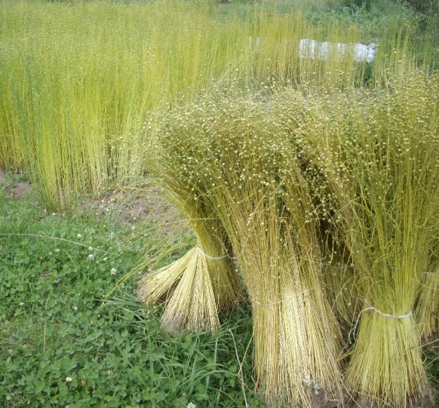
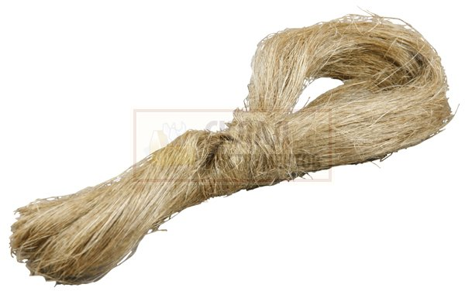
лён

Slide 9
Тренируемся читать
Кора - икра кино- домино
Краски - маски кошка-
Клубок - замок палка-
Кочка - бочка печка-

Slide 10
шифровка
ю - 1
л - 2
к - 8
м - 3
о - 4
а - 5
и - 6
н - 7
1 | 2 | 5
2 | 6 | 3 | 4 | 7
ю л а
л и м о н
8 5 2 6 7 5
к | а | л | и | н | а
7 5 2 6 3
н | а | л | и | м

Slide 11
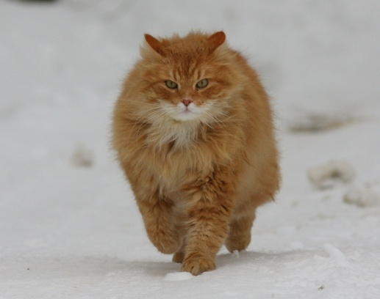
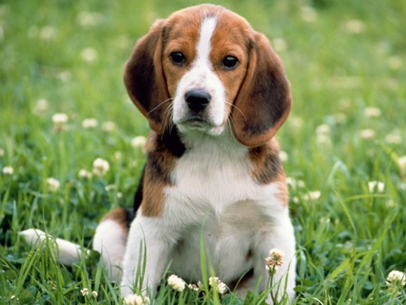
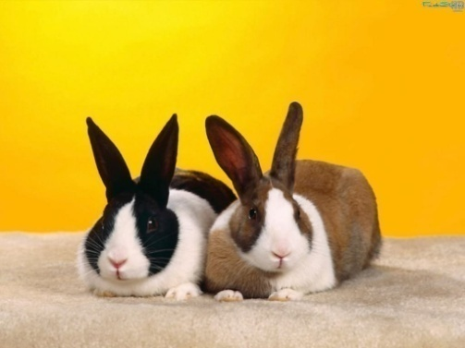
Игра на внимание

Slide 12
Игра на внимание

Slide 13
Подводим итоги урока
Тема урока: Знакомство с буквой К к
Цели:
познакомиться с буквой К к;
учиться читать слоги, слова с буквой К;
развивать внимание и память;
учиться шифровать слова.

Slide 14
Оцениваем работу на уроке
Мне было легко. . .
Я затруднялся . . .
Самое трудное для меня …

Slide 15
Спасибо за урок

